Slide 1

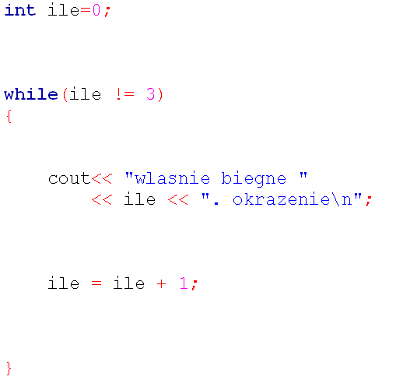
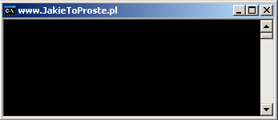
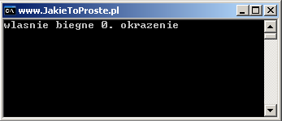
czy zmienna ile jest różna od 3?
Pamięć:
Tak! Ma przecież wartość 0
ile
1
0
Programista chce, żebym coś wypisał. Ok.
Programista chcę, bym do bieżącej wartości zmiennej ile dodał 1
0 + 1 = 1
czyli od teraz ile jest równe 1

Slide 2
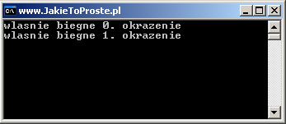
Zmienna ile jest różna od 3, więc znowu wbiegam do pętli
Pamięć:
ile
2
1
wypisuję
Inkrementuję zmienną ile

Slide 3
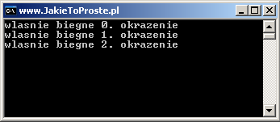
Zmienna ile jest różna od 3, więc znowu wbiegam do pętli
Pamięć:
ile
2
3
wypisuję
Inkrementuję zmienną ile

Slide 4
ile nie jest różne od 3, warunek nie jest spełniony, więc omijam pętle
Pamięć:
ile
3

